Slide 1
Week2
黄文博 231180030

Slide 2
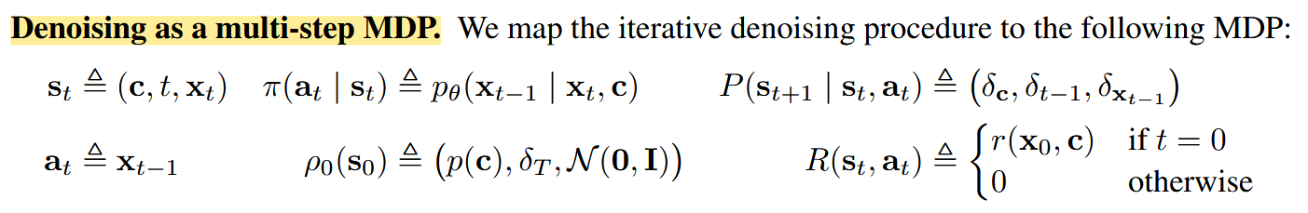
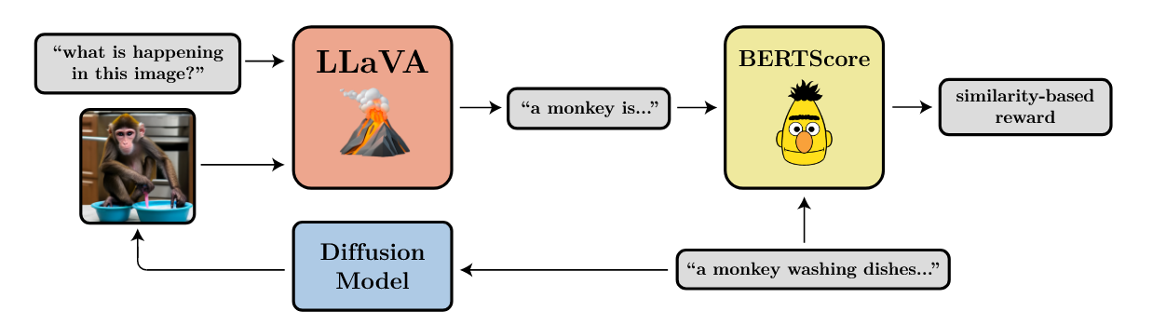
Training Diffusion Models with RL（ICLR 2024）
团队：University of California ，Massachusetts Institute of Technology cite：381
1.background:
Diffusion Models实际应用往往与下游任务目标（如人类感知质量）直接相关，而非单纯的数据分布匹配
2.method：- 将去噪过程转化为多步马尔可夫决策过程（MDP），每一步去噪视为一个动作，最终生成样本的奖励（如图像质量）作为全局反馈。
3.experiment：数据集：ImageNet-1000，基线：Stable Diffusion v1.4 可压缩性：JPEG文件大小。
- 美学质量：使用LAION美学预测器（对图像评分，范围1~10。 提示-图像对齐：通过视觉语言模型（LLaVA）生成描述，用BERTScore衡量与原始提示的语义相似性。
4.future work以及总结：微调，来进一步进行符合人类审美等方向的微调，感觉可能是想法比较好，work并不是很solid。这里引入的 RL 并不是为了拟合环境策略，而是为了优化非监督无法优化的复杂目标。

Slide 3
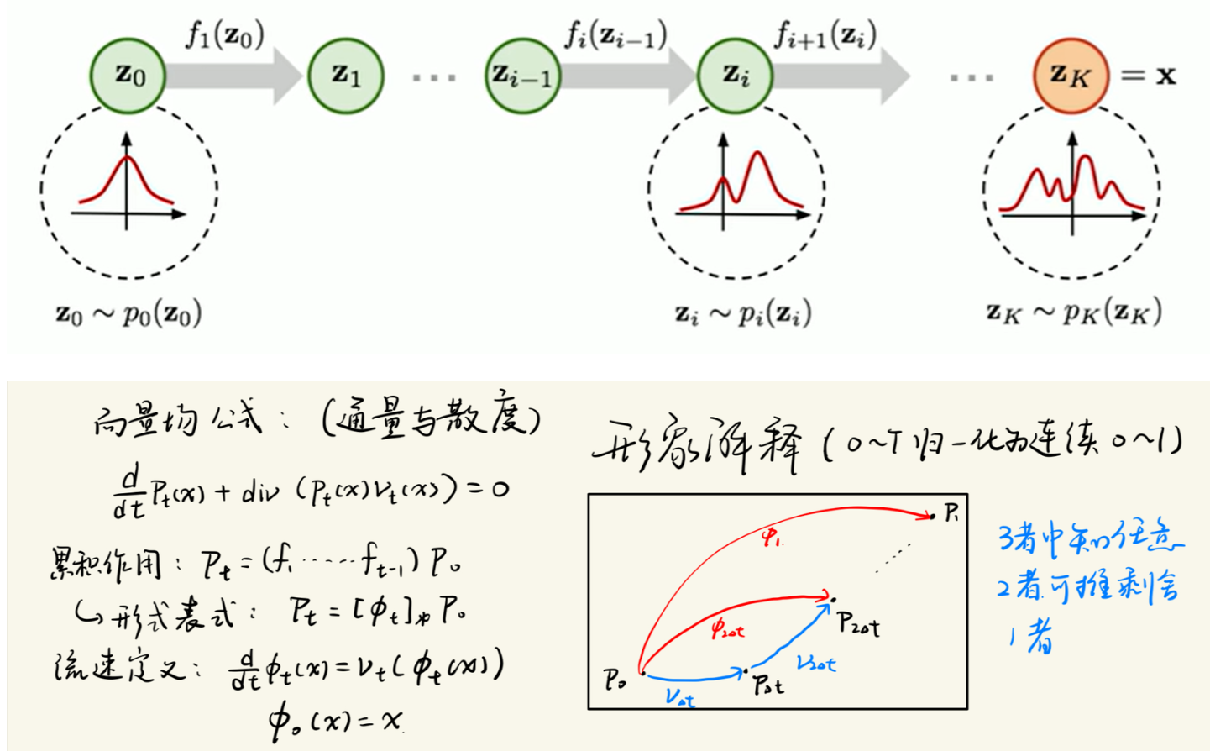
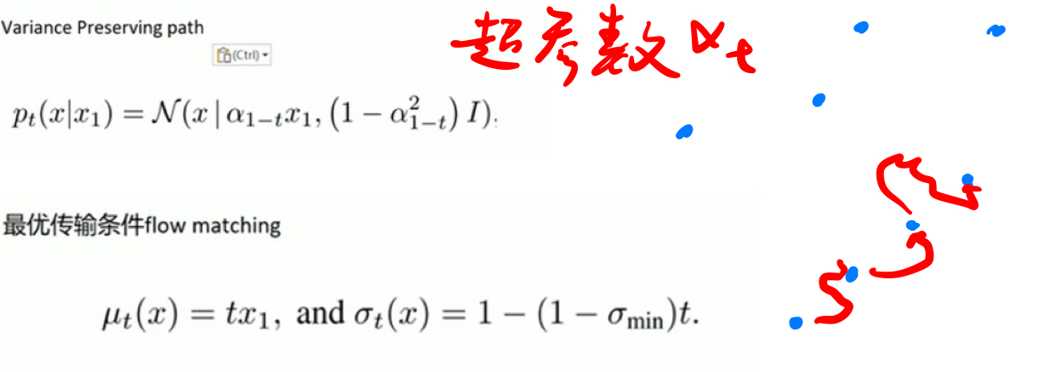
Flow Matching for Generative Modeling（ICLR 2023）
团队：Meta AI (FAIR) ，Weizmann Institute of Science cite：1668
1.background:
DDPM但其依赖随机扩散过程，导致训练耗时且采样效率低。FM通过直接建模目标概率路径的向量场，摆脱了扩散过程的限制，支持更灵活的概率路径（如最优传输路径），从而提升效率和生成质量。
2.method：- 定理1：证明边际向量场可通过条件向量场构造。
- 定理2：FM与CFM的梯度等价，确保CFM的优化有效性
- 定理3：推导高斯路径对应向量场的闭式解
3.experiment：FID（与真实分布的相似度）、IS（生成多样性）。效率：采样时的函数评估次数（NFE）。基线模型：
- 扩散模型：DDPM、得分匹配（SM）、ScoreFlow。
4.future work以及总结：1）FM统一了扩散模型，提供更灵活的生成框架。 2）- 即便路径是线性的，网络仍需学会高维空间中的复杂“映射规律” ，即拟合这个路径上的局部速度场，真正的“生成能力”还是来自于此 3）结合隐空间模型（如VAE）扩展FM的适用性。

Slide 4
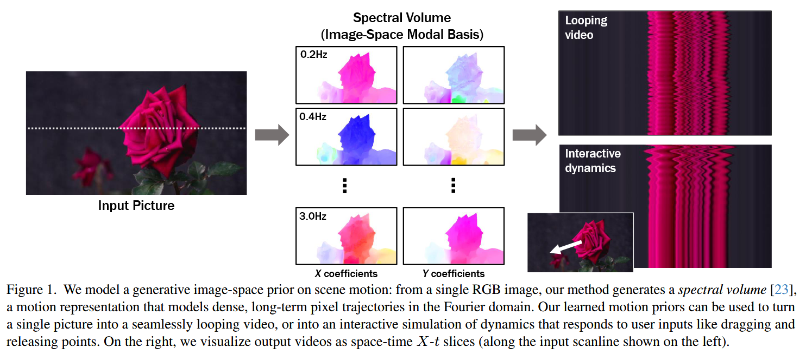
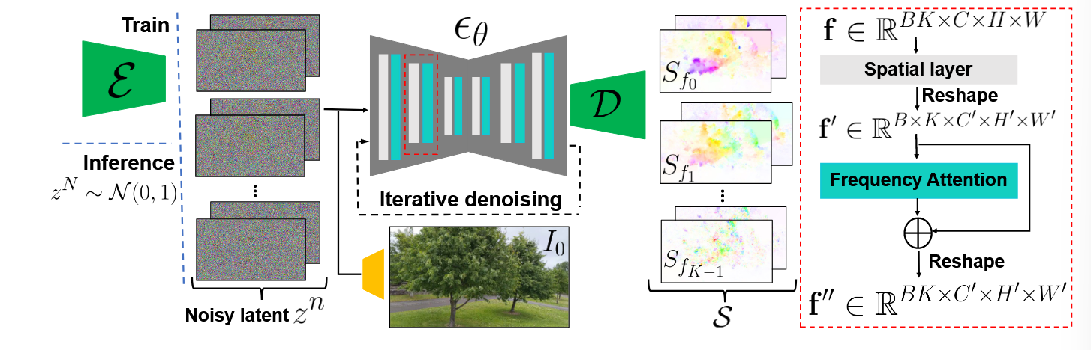
Generative Image Dynamics(CVPR 2024 Best Paper Award)
团队：Google Research cite：78
1.background:
希望通过从单张图像生成真实感强且物理合理的运动来模拟自然界的动态行为。这种能力可以为静态图像注入生命力，用于生成无缝循环视频或支持交互式动态仿真。
2.method：Latent Diffusion Model基于单张图像生成一种运动的频域表示（称为Spectral Volume，谱卷），频域注入低频噪声。通过基于图像的渲染模块做IFFT变换回时域。
3.experiment：FVD和基于动态纹理的DTFVD，分别衡量时序一致性与动态真实性。测量长视频生成质量随时间的衰减情况。
4.future work以及总结：一个很小的领域的一点巧思。当前方法主要针对周期性运动，非周期或高频运动往往无法很好模拟。（但也算不上什么缺点）

Slide 5
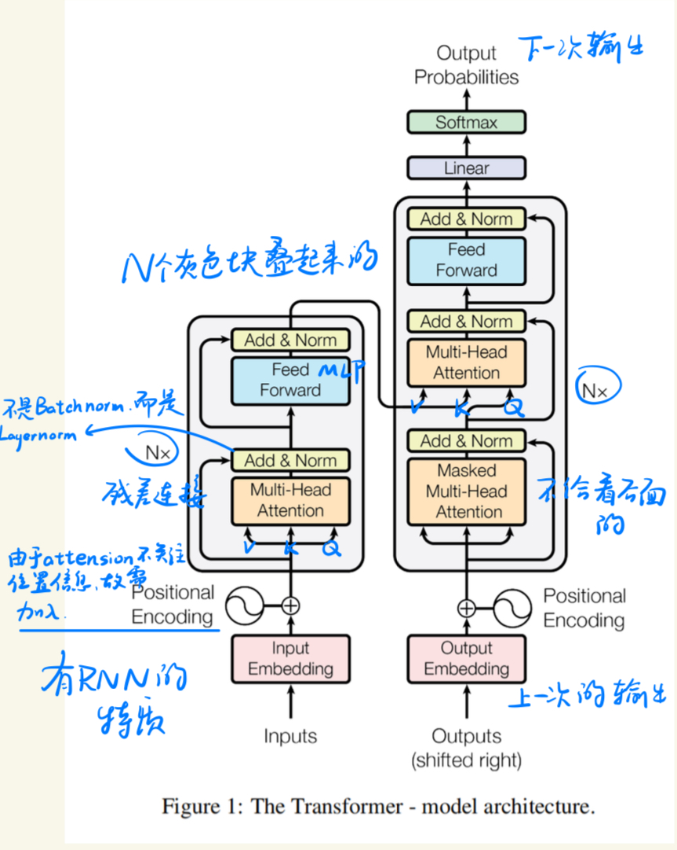
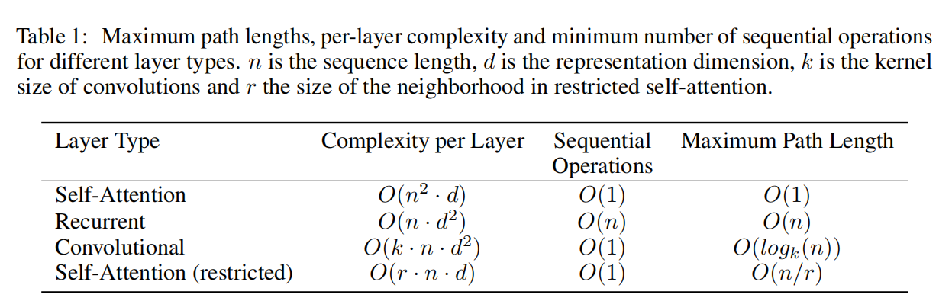
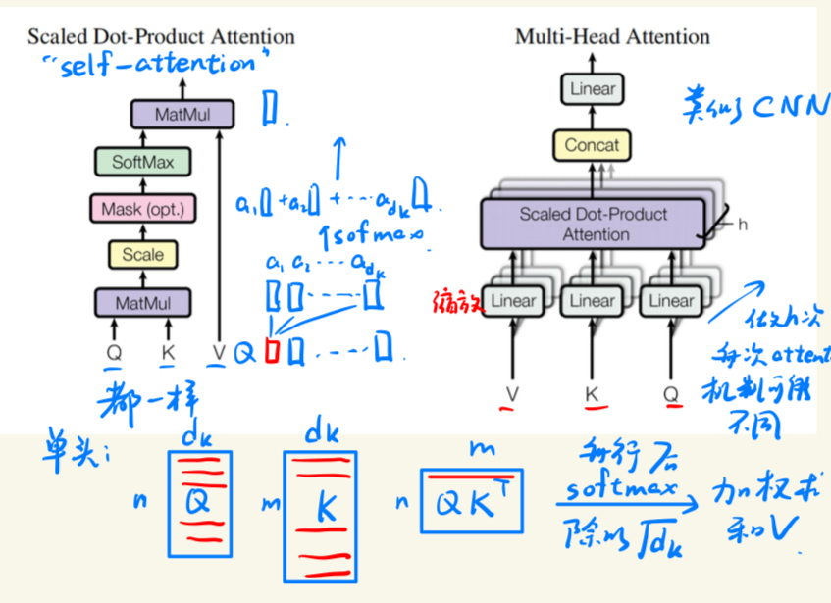
Attention is all you need (NeurIPS 2017)
团队：Google Research cite：188409
1.background:
序列建模和转换（sequence transduction）任务（如机器翻译）传统上依赖于循环神经网络（RNN）。但是RNN的顺序性质限制了训练中的并行性，尤其在处理长序列时效率低下。即使使用卷积神经网络（CNN）如ByteNet或ConvS2S，也存在学习长距离依赖的难题。
2.method：注意力机制+位置编码+残差链接
3.experiment：机器翻译的任务，非常久远了
4.future work以及总结：又是大一统，感觉比较适合多模态，“world model”,但是细分到小领域不一定效果比垂直的小模型好

